Slide 1
Amfibieënoverzet
2025
Milieuraad 14 mei 2025

Slide 2
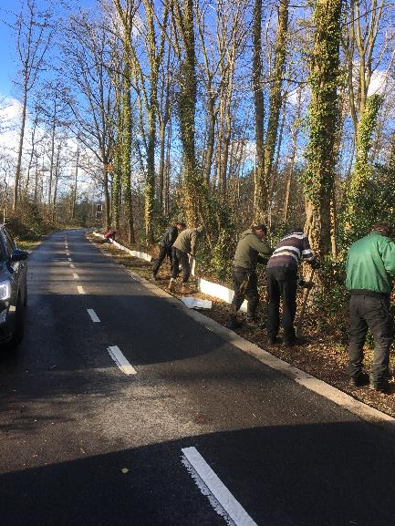
Overzicht

Slide 3
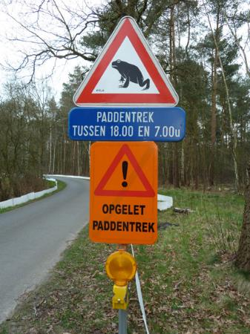
Overzicht

Slide 4
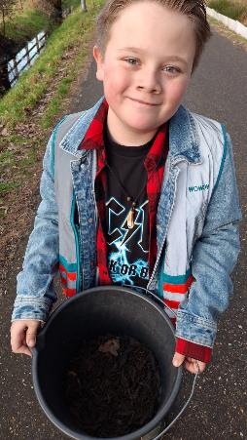
Actie!

Slide 5
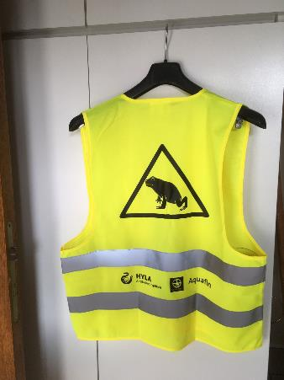
Actie!

Slide 6
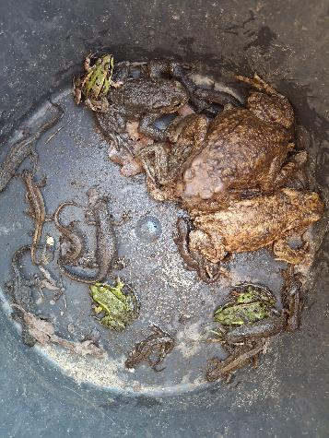
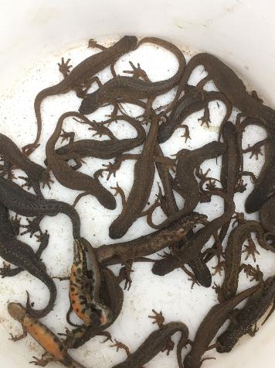
Overzet

Slide 7
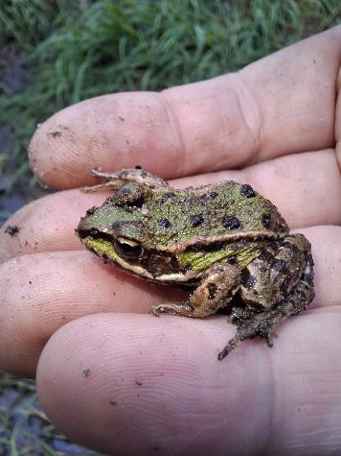
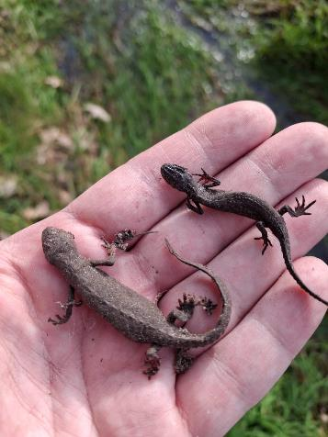
Overzet

Slide 8
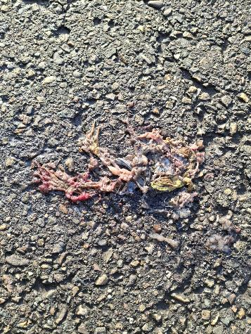
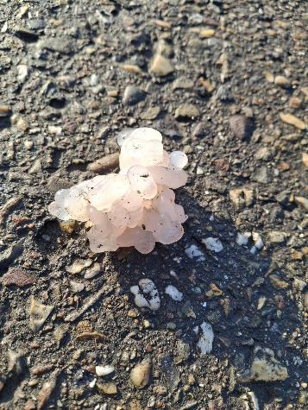
Slachtoffers

Slide 9
Resultaten

Slide 10
Resultaten

Slide 11
Resultaten

Slide 12
Resultaten

Slide 13
Resultaten

Slide 14
Resultaten

Slide 15
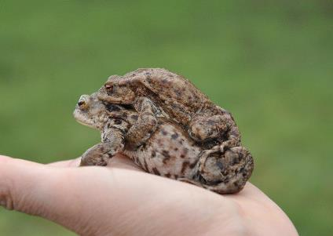
Resultaten
Kon. Astridlaan: 400 amfibieën overgezet

Slide 16


